Slide 1
22 我为你
骄傲

Slide 3

“骄傲”有两种意思:
（1）自以为了不起，看不起别人。
（2）自豪。

Slide 4

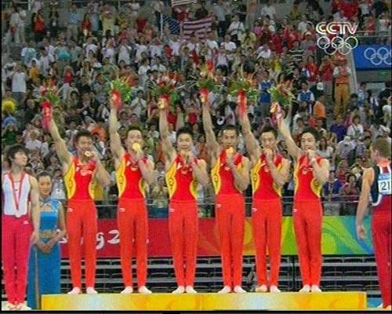
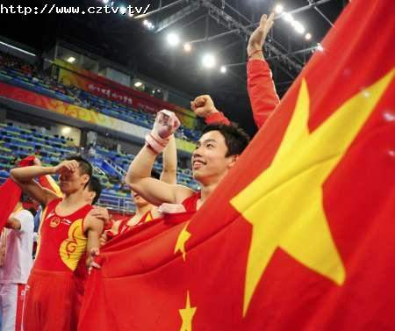
祖国的骄傲
上一页
返回目录
下一页

Slide 5
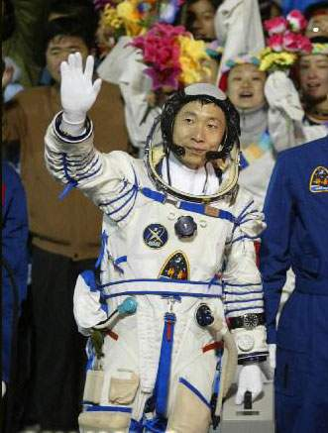

Slide 6
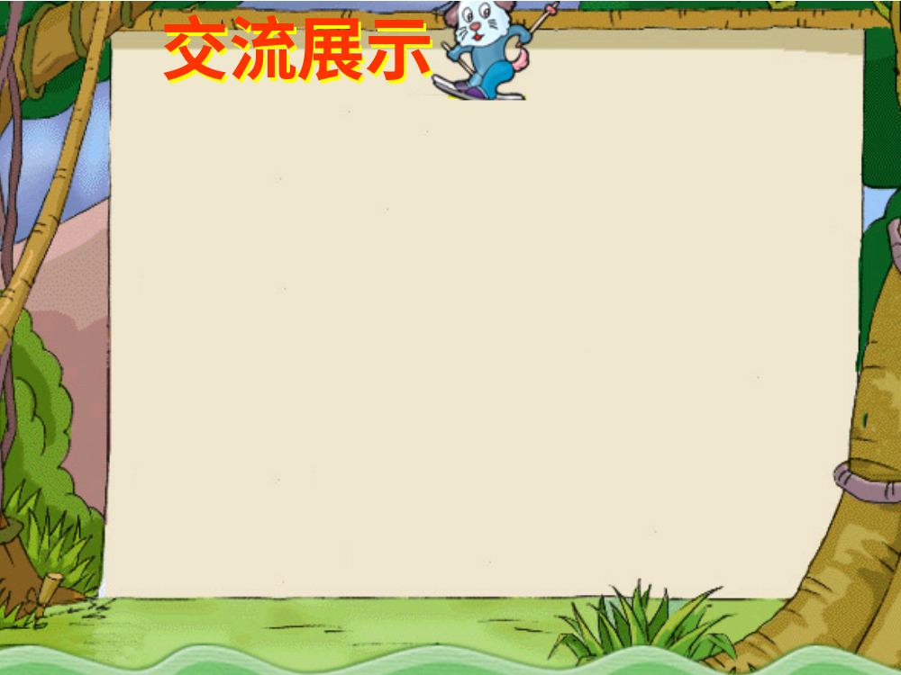
huá
bō
pò
li
suì
光滑 玻璃 破碎
攒钱 信封 道歉
信箱 顿时
zǎn
fēng
qiàn
xiāng
dùn

Slide 7
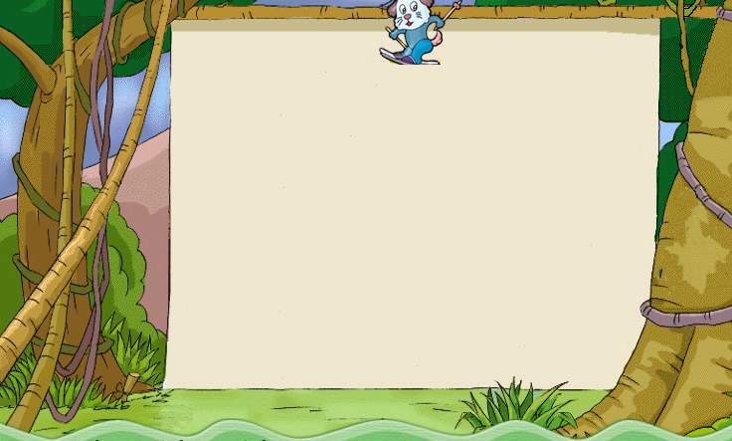
交流展示
光滑 玻璃 破碎 攒钱 信封 骄傲 道歉 信箱 顿时

Slide 8
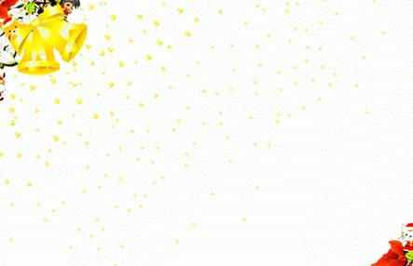
滑 玻 璃 破 碎 攒 封 歉 箱 顿 骄 傲 继 续
交流展示

Slide 9

开火车喽！
璃
玻
顿
歉
攒
滑
碎
封
箱

Slide 10
滑 玻 璃 破 碎 攒 封 歉 箱 顿 骄 傲 继 续
交流展示

Slide 11
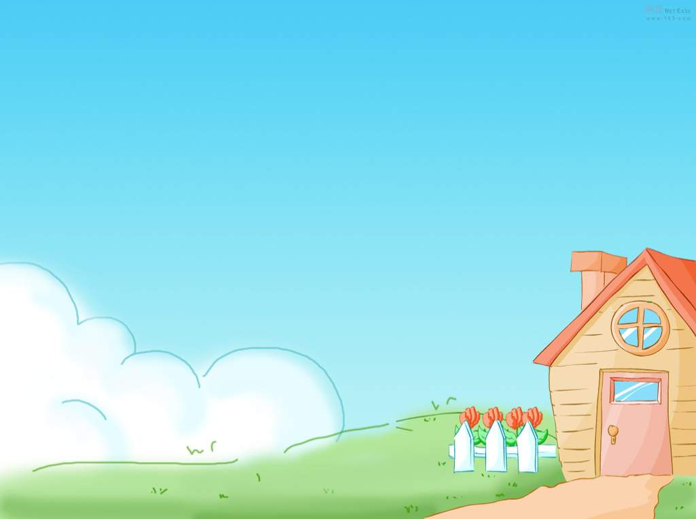
引领探究
1、评读课文，他们读得怎么样？（有无掉字？是否流利、有感情？和原来比有无进步？语气怎样？）
2、边听边体会小男孩内心的情感，勾画出小男孩心情的词语。

Slide 12
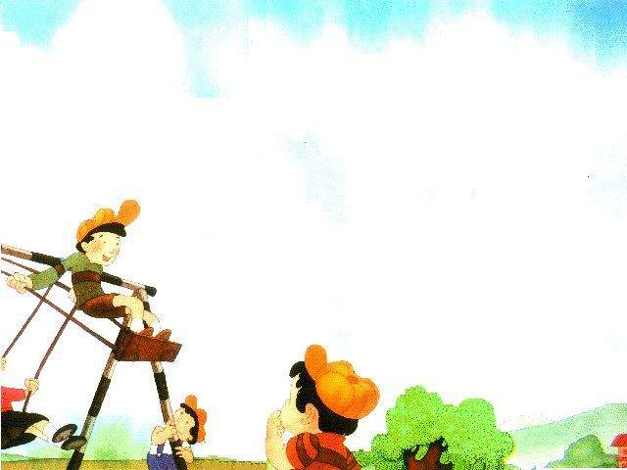
我们看着石头像子弹一样射出,又像流星一样从天而降, 觉得很开心,很有趣。

Slide 13
引领探究
小组合作学习2至5自然段，思考：
我为什么害怕、担心？
为什么不自在？
后来为什么又轻松了？

Slide 14

我们听到玻璃破碎 的声音,就像兔子一样飞快地逃走了。

Slide 15
那天晚上,我一想到老奶奶家被打碎的玻璃就害怕,担心她知道是我干的。
因为我担心老奶奶知道后， ，所以我害怕。

Slide 16
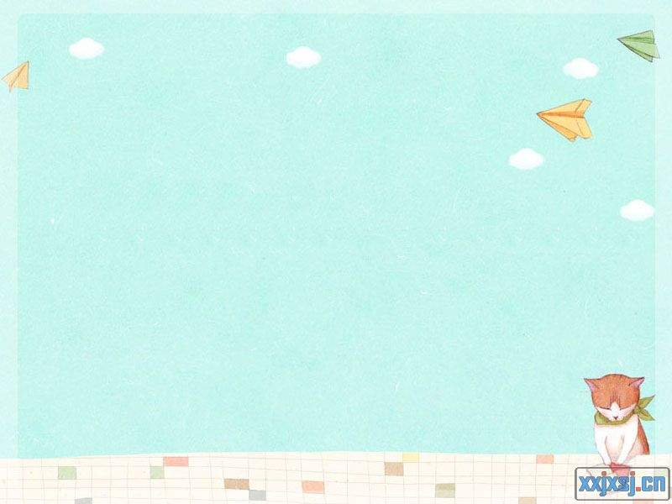
那天晚上，我一想到老奶奶家被打碎的玻璃，我就害怕，吃不下饭。
那天晚上，我一想到老奶奶家被打碎的玻璃，我就害怕， 。
那天晚上，我一想到老奶奶家被打碎的玻璃，我就害怕， 。

Slide 17
这以后,我还是和往常一样,每天给她送报纸。她也和往常一样,微笑着跟我打招呼,我却觉得很不自在。

Slide 18

我很不自在，
一到老奶奶家，我的心 。
我很不自在，
当老奶奶看着我时，我 。
我很不自在，
每次我一把报纸给老奶奶，我 。

Slide 19
这以后,我还是和往常一样,每天给她送报纸。她也和往常一样,微笑着跟我打招呼,我却觉得很不自在。

Slide 20
三个星期过去了，我已经攒了7美元。这些钱足够用来修理窗户了。我把钱和一张便条装进信封，在便条上向老奶奶说明了事情的经过，并真诚地向她道歉。

Slide 21

一直等到天黑，我才悄悄地来到老奶奶家门前，把信封投到她家的信箱里。我心里顿时感到一阵轻松。

Slide 22
敬爱的奶奶：
您好！
我是天天给您送报纸的男孩，你家的玻璃是我打碎的。那天
。
老奶奶，对不起，请接受我迟到的道歉，请您原谅！
打碎玻璃的小男孩
年 月 日

Slide 23
敬爱的奶奶：
您好！
我是给您送（ ）的小男孩，你家的玻璃是我打碎的。我（ ）一块（ ）的石子扔出去，不小心砸碎了您家的玻璃。我一听到（ ）（ ）的声音，就吓得像兔子似的逃走了。
我一天不说出是我打碎的，我就一天不得安宁。到您家送报纸，我就浑身不自在。现在，我把三个星期送报纸的钱攒起来，用来修理窗户，请您收下吧！
对不起，老奶奶，请您原谅我，好吗？
报纸
拾起
光滑
玻璃
破碎
打碎玻璃的小男孩

Slide 24

第二天，我去给老奶奶送报纸。她微笑着接过报纸，说：“我有点儿东西给你。”原来是一袋饼干。我谢过她，然后一边吃着饼干，一边继续送报纸。
当饼干快要吃完的时候，我发现袋子里有一个信封。打开一看，里面是７美元和一张便条，上面写着：我为你骄傲。

Slide 25

想象：如果老奶奶当面说这句话，会是什么样的表情和语气？读读看。

Slide 26

为 的 而骄傲。

Slide 27
我为你骄傲！

Slide 28

扩展练习
1、在生活中，你遇到过这样的事吗？做了错事，应当怎么办？
2、如果以后有人不小心损坏了你的物品，应该怎么办？

Slide 29
当我们犯错时，我们
应该 。
当别人犯错时，我们
应该 。
勇于承担责任
学会宽容

